Slide 1
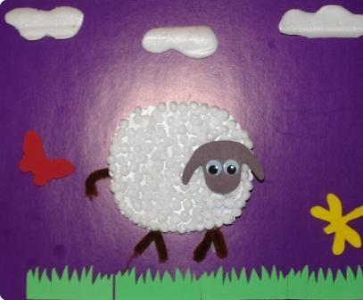
Урок технологии в 3 классе. Поделки из пенопласта.
ГБОУ города Москва ЦО № 1455

Slide 2
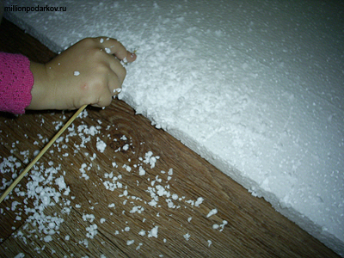
Делаем «снег»

Slide 3
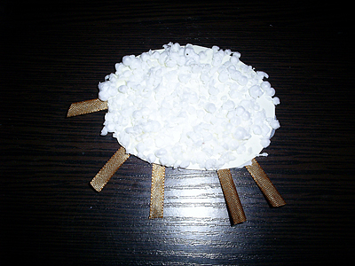
Туловище овечки Вырезаем из картона овал и на клей ПВА приклеиваем покрошенный пенопласт. Получается шерстка овечки.

Slide 4
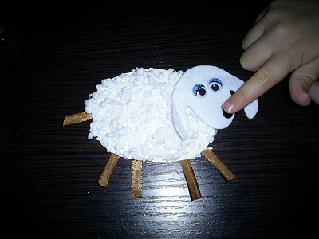
Голова овечки Вырежьте из фетра голову овечки с ушками, приклейте к туловищу. Прикрепите глазки и половинку черной бусинки – носик. Вот такая овечка получилась у нас. На основе техники изготовления такой поделки из пенопласта для детей Вы можете сделать и других животных, как котик или собачка.

Slide 5
Делаем лапки и хвостик С обратной стороны поделки приклеиваем кусочки атласной ленточки и у нас получаются лапки и хвостик овечки.

Slide 6
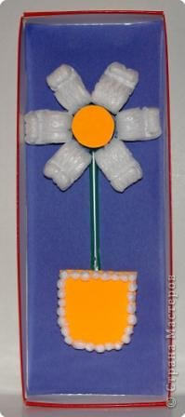
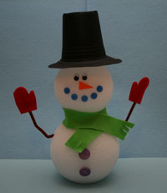
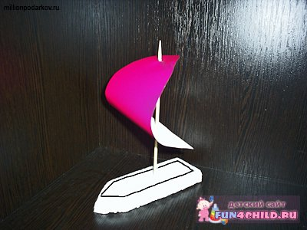
Что ещё можно сделать из пенопласта

